Slide 1


সত্যই সুন্দর সু-শিক্ষাই জাতির মেরুদন্ড
গল্পে গল্পে গণিত শিখি
শর্ট টেকনিক
সহজে
মনে রাখার
ট্রিকস!
চতুর্থ অধ্যায়
বীজগণিতীয় রাশি
মামুন স্যারের
10 minuteTeaching
Class Six
01

Slide 2
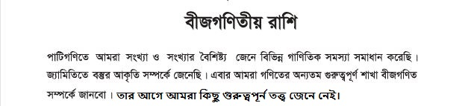

Slide 3
বীজগণিতীয় প্রতীক
পাটিগণিতে সংখ‌্যা প্রতীক হলো ০, ১, ২, ৩, ৪, ৫, ৬, ৭, ৮, ৯
বীজগণিতে সংখ‌্যা প্রতীক হলো 0, 1, 2, 3, 4, 5, 6, 7, 8, 9
কিন্তু বীজগণিতে সংখ‌্যা প্রতীকের সাথে অক্ষর প্রতীক ও ব‌্যবহার করা হয় যেমনa, b, c----- p, q, r------ x, y, z------
এটি বীজগণিতের মৌলিক বৈশিষ্ট‌্য।
বীজগণিতে a, b, c----- p, q, r------ x, y, z------ ইত‌্যাদি অক্ষর দ্বারা জানা বা অজানা সংখ‌্যা বা রাশিকে প্রকাশ করা হয়।

Slide 4
চলকঃ অক্ষর প্রতীক x এর মান 5 বা 10 বা অন‌্য কোনো সংখ‌্যা হতে পারে। বীজগণিতে এ ধরনের অজ্ঞাত রাশি বা অক্ষর প্রতীককে চলক বলে।
অতএব x হচ্ছে চলকের একটি উদাহরণ।
চলকের বৈশিষ্ট‌্যঃ
* চলক এমন একটি প্রতীক যার মানের পরিবর্তন হয়
* চলকের মান নির্দিষ্ট নয়
* চলক বিভিন্ন নাম ধারণ করতে পারে।

Slide 5
এই চিহ্ন গুলো কী তোমরা চিন?
প্রক্রিয়া চিহ্ন

Slide 6
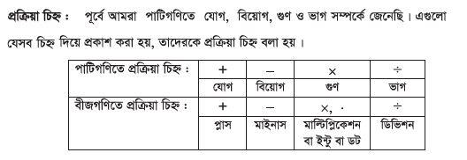
প্রক্রিয়া চিহ্নঃ আমরা পাটিগণিতে যোগ বিয়োগ গুণ ও ভাগ সম্পর্কে জেনেছি। এগুলো চিহ্ন দিয়ে প্রকাশ করা হয় তাদেরকে প্রক্রিয়া চিহ্ন বলে।
ইংরেজিতে প্রক্রিয়া চিহ্নের নাম

Slide 7
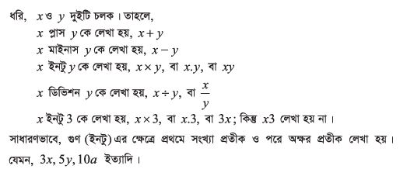

প্রক্রিয়া চিহ্নের সাহায‌্যে চলক লেখার নিয়ম

Slide 8
বীজগণিতীয় রাশিঃ প্রক্রিয়া চিহ্ন ও সংখ‌্যা সূচক প্রতীক এর অর্থবোধক সংযোগকে বীজগণিতীয় রাশি বলে।
যেমনঃ 5x, 2x+3y, 5x+3y-z ইত‌্যাদি

Slide 9
পদঃ বীজগণিতীয় রাশির যে অংশ + ও – চিহ্ন দ্বারা সংযুক্ত থাকে তাদের প্রত‌্যেকটিকে ঐ রাশির পদ বলে।
যেমনঃ 5x, একটি রাশি আবার একটি পদ। তাই এটি একপদী রাশি
2x+3y একটি রাশি কিন্তু রাশিটিতে 2x ও 3y দুইটি পদ। তাই এটি দ্বিপদী রাশি
5x+3y-z একটি রাশি কিন্তু রাশিটিতে 5x এবং 3y ও z তিনটি পদ। তাই এটি ত্রিপদী রাশি

Slide 10
সহগ
সহগ কি!!!
সহগ অর্থ সাথি

Slide 11
সহগঃ কোনো একপদী রাশিতে চলকের সাথে যখন কোনো সংখ্যা গুণক হিসেবে যুক্ত থাকে, তখন ঐ গুণককে সহগ বলে
সহগ দুই প্রকারঃ যথা-
১। সাংখ্যিক সহগ
২। আক্ষরিক সহগ

Slide 12
১। সাংখ্যিক সহগঃ কোনো একপদী রাশিতে চলকের সাথে যখন কোনো সংখ্যা গুণক হিসেবে যুক্ত থাকে, তখন ঐ গুণককে রাশিটির সাংখ্যিক সহগ বলে ।
যেমনঃ 4x, 7y, 6z ইত‌্যাদি রাশি এবং 4, 7, 6 হলো এদের সহগ।
বিঃ দ্রঃ একপদী রাশিতে চলকের সাথে যখন কোনো সংখ্যা গুণক হিসেবে যুক্ত না থাকে তখন সহগ হবে 1
যেমনঃ x, y, z ইত‌্যাদি একপদী রাশি এবং এদের সহগ হলো 1
২। আক্ষরিক সহগঃ
কোনো রাশিতে চলকের সাথে যখন কোনো অক্ষর প্রতীক গুণক হিসেবে যুক্ত থাকে, তখন ঐ গুণককে রাশিটির আক্ষরিক সহগ বলে
যেমনঃ ax, by, cz ইত‌্যাদি রাশি এবং a, b, c হলো এদের সহগ

Slide 13
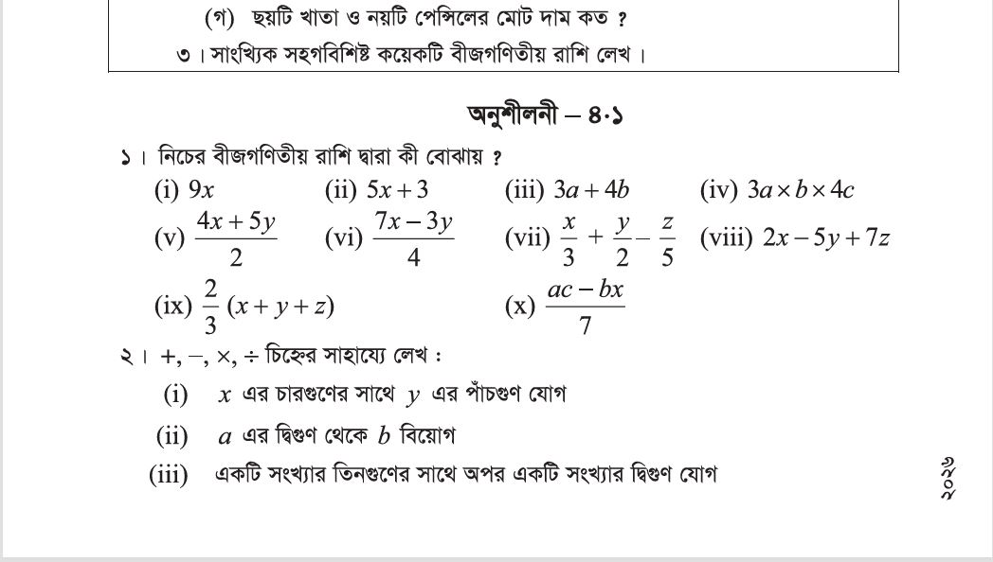
পরবর্তী ক্লাসে যা থাকবে!!!
ক্লাসটি দেখার জন্য এখনই চ্যানেলটি সাবস্ক্রাইব করুন

